Slide 1
UNIVERSITÀ DEGLI STUDI DI MODENA E REGGIO EMILIA Dipartimento di Scienze Fisiche, Informatiche e Matematiche Corso di Laurea in Informatica Relatore: Riccardo Martoglia Candidato: Francesco Nicoli Anno Accademico 2015/2016
Progetto e Sviluppo dell’item gallery di mobile.yoox.com, con tecnologia AngularJS

Slide 2
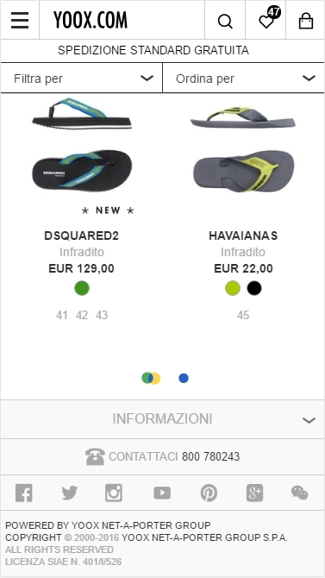
Introduzione
Il sito web mobile.yoox.com
Attività di tirocinio: re-ingegnerizzazione di mobile.yoox.com tramite web-page rendering a livello di client
Notes:
yoox.com, fondato nel 2000, è lo store online di lifestyle leader nel mondo.
Offre un’ampia scelta di capi d’abbigliamento dei più importanti designer, capsule collection esclusive, un assortimento unico di oggetti di design e una ricercata collezione di opere d’arte.
Un utente, arrivando su yoox.com, può compiere ricerche, per categoria di prodotti o per parola chiave.
Una volta compiuta una ricerca, l’utente può navigare tramite tecnica di Infinite Scrolling la galleria di oggetti restituita come risultato di ricerca.
L’attività di tirocinio prevedeva lo studio della soluzione software, implementata a livello di server, per la creazione dinamica dell’item gallery di mobile.yoox.com
Successivamente avrei dovuto progettare e implementare un’alternativa client-side a tale soluzione software.

Slide 3
Problematiche affrontate e obiettivi
Problematiche affrontate
Obiettivi
Ciclo di vita di una richiesta web per mobile.yoox.com
Infinite Scrolling & Lazy Loading
Memorizzazione dello stato di navigazione: funzionalità ‘segnalibro’ e bottone ‘indietro’ del browser
Implementazione della soluzione client-side
Analisi delle performance
Migliorare la velocità di navigazione dell’item gallery
Notes:
Tra le problematiche affrontate:
Ciclo
Tecnica di navigazione
Memorizzazione stato per l’uso delle funzionalità

Slide 4
Problematiche affrontate
Ciclo di vita di una richiesta web per mobile.yoox.com
Infinite Scrolling & Lazy Loading
Memorizzazione dello stato di navigazione: funzionalità ‘segnalibro’ e bottone ‘indietro’ del browser
Implementazione della soluzione client-side
Analisi delle performance
Notes:
Vediamo il ciclo di vita di una richiesta web per la soluzione server-side

Slide 5
Ciclo di vita di una richiesta web per mobile.yoox.com (soluzione server-side)
Notes:
Le richieste http ai server di yoox.com sono gestite dalla CDN Akamay, un sistema di nodi distribuito geograficamente per la replicazione dei contenuti dei server: ciò permette di accorciare la distanza tra utenti e applicazioni o siti web.
1.
Quando un utente compie una ricerca o si inoltra in una nuova pagina dei risultati di ricerca, dietro le quinte viene inviata una richiesta http per tale pagina di risultati ai server di yoox.com, richiesta gestita dalla rete CDN Akamay,
2.
Se la pagina per la richiesta http è in cache di un nodo CDN, allora questo inoltra la richiesta ai server di yoox.com, il quale la crea dinamicamente attraverso l’utilizzo del template Razor. Un template è costituito dal markup HTML a cui vengono collegati dei dati.
3.
Tuttavia il server non dispone dei dati. Quindi fa una chiamata a un Web Service RESTful interno a yoox.com, il quale gli restituisce i dati per la richiesta http in formato JSON.
Poichè il server primario dispone dei dati da collegare al template Razor, può creare dinamicamente la pagina web e mandarla come risposta al nodo CDN che ne ha fatto richiesta.
4.
Questo nodo CDN salva la pagina in cache, insieme a relativo TTL, e a sua volta la invia al client che ne aveva fatto richiesta.

Slide 6
Ciclo di vita di una richiesta web per mobile.yoox.com (soluzione client-side)
Notes:
Nella soluzione client-side viene spostata la fase di creazione dinamica della pagina web a livello client; quindi il template sarà lato client e serviranno i dati da collegare.
Notiamo che nella soluzione server-side sono presenti 2 pagine web: una già esistente lato client e un’altra che viene creata lato server e collocata sotto a quella del client. In una soluzione client-side c’è una sola pagina web ed è a livello di client.

Slide 7
Ciclo di vita di una richiesta web per mobile.yoox.com (soluzione client-side) (2)
Il file JSON utilizzato nella soluzione server-side contiene molti dati riservati alla SEO, di nessun valore per il web-page rendering, per questo sono stati eliminati
un peso minore del file JSON che viene inviato al client
Notes:
Il file JSON utilizzato nella soluzione server-side contiene molti dati riservati alla SEO, di nessun valore per il web-page rendering (cioè nell’utilizzo del template), per questo sono stati eliminati
Abbiamo ottenuto un file JSON di peso minore.

Slide 8
Problematiche affrontate
Ciclo di vita di una richiesta web per mobile.yoox.com
Infinite Scrolling & Lazy Loading
Memorizzazione dello stato di navigazione: funzionalità ‘segnalibro’ e bottone ‘indietro’ del browser
Implementazione della soluzione client-side
Analisi delle performance

Slide 9
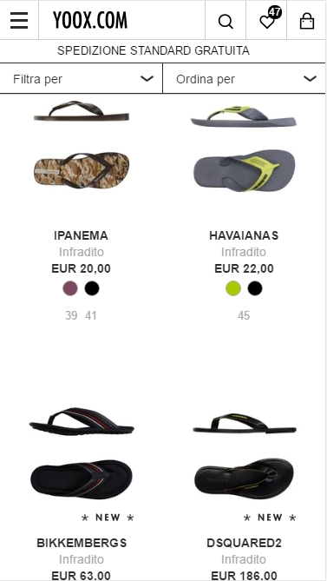
Infinite Scrolling & Lazy Loading
La navigazione dell’item gallery avviene per scrolling verso il basso
20 nuovi oggetti vengono caricati quando si raggiunge la fine della pagina
Notes:
È stata implementata la tecnica di navigazione chiamata “Infinite Scrolling”: la navigazione dell’item gallery avviene per scrolling verso il basso.
Una volta raggiunta la fine della pagina web verrà fatta partire una richiesta web per i 20 oggetti successivi della search result. Nell’attesa dei nuovi oggetti verrà mostrata una GIF di caricamento a fine pagina.
Un’applicazione la cui esecuzione si svolge sempre all’interno della stessa pagina web viene detta Single Page Application.

Slide 10
Infinite Scrolling & Lazy Loading (2)
CDN
richiesta oggetti
oggetti
client
Una chiamata AJAX
Una fase di attesa
Un file in risposta
Notes:
Una chiamata AJAX
Una fase di attesa per i nuovi oggetti in cui altri scroll a fine pagina non provocano altre richieste web
Un file in risposta

Slide 11
Infinite Scrolling & Lazy loading (3): pre-caricamento
Micro-attesa di caricamento per la pagina successiva
Pre-caricamento del file JSON per la pagina successiva
Notes:
Osservando la modalità con cui avviene l’Infinite Scrolling, sia per soluzione server-side che client-side, ci si accorge che si verifica sempre una fase di micro-attesa per i nuovi oggetti.
E’ stato quindi deciso di effettuare, per ogni pagina, un pre-caricamento dei 20 oggetti successivi.
Lo standard HTML5 mette a disposizione gli attributi pre-fetch e pre-load, ma entrambi devono essere associati ad un elemento HTML <img>. Non è il nostro caso, dal momento che vogliamo pre-caricare un file JSON.
La soluzione era quindi gestire il pre-caricamento manualmente presso il lato JS.

Slide 12
Infinite Scrolling & Lazy loading (3): pre-caricamento (2)
l’utente si trova su PAGE=X, richiesta per JSON di PAGE=X
CDN
richiesta oggetti per PAGE=X
oggetti di PAGE=X
client
Una chiamata AJAX
Una fase di attesa
Un file in risposta
Notes:
L’utente compie una ricerca, lo schema di una richiesta web per gli oggetti di questa pagina è come visto prima.

Slide 13
Infinite Scrolling & Lazy loading (3): pre-caricamento (3)
l’utente si trova su PAGE=X, richiesta per JSON di PAGE=X+1
CDN
richiesta oggetti per PAGE=X+1
client
Una chiamata AJAX
Una fase di attesa
Notes:
Successivamente, appena ricevuto il file con gli oggetti per la pagina X, viene inviata una richiesta asincrona per gli oggetti della pagina successiva X+1.

Slide 14
Infinite Scrolling & Lazy loading (3): pre-caricamento (4)
l’utente si trova su PAGE=X+1, richiesta per JSON di PAGE=X+2
CDN
oggetti di PAGE=X+1
richiesta oggetti per PAGE=X+2
client
Un file in risposta
Una chiamata AJAX
Una fase di attesa
Notes:
Una volta che l’utente raggiunge fine pagina per procedere alla pagina successiva, si controlla l’esito della chiamata asincrona per page=X+1

Slide 15
Problematiche affrontate
Ciclo di vita di una richiesta web per mobile.yoox.com
Infinite Scrolling & Lazy Loading
Memorizzazione dello stato di navigazione: funzionalità ‘segnalibro’ e bottone ‘indietro’ del browser
Implementazione della soluzione client-side
Analisi delle performance

Slide 16
Memorizzazione dello stato di navigazione: funzionalità ‘segnalibro’ del browser
Pagina 1 della navigazione
Pagina 10 della navigazione
http://mobile.yoox.com/it/uomo/shoponline/camicie_mc
Pagina 1 della navigazione
http://mobile.yoox.com/it/uomo/shoponline/camicie_mc
http://mobile.yoox.com/it/uomo/shoponline/camicie_mc
Notes:
Consideriamo il caso di un utente alla pagina 5 che salva la pagina come segnalibro: i nuovi oggetti vengono caricati ma L’URL, da pagina 1 a pagina 5 non è mai cambiato. Il segnalibro è un URL alla prima pagina.

Slide 17
Memorizzazione dello stato di navigazione: funzionalità ‘segnalibro’ del browser
Pagina 1 della navigazione
Pagina 10 della navigazione
http://mobile.yoox.com/it/uomo/shoponline/camicie_mc #/page=10
Si imposta un parametro #/page=numpage unico per ogni pagina
Pagina 10 della navigazione
http://mobile.yoox.com/it/uomo/shoponline/camicie_mc
http://mobile.yoox.com/it/uomo/shoponline/camicie_mc#/page=10
Notes:
Per salvare lo stato di navigazione, occorre registrare nell’URL gli spostamenti di pagina in pagina che l’utente compie. Semplicemente, tutte le volte che viene cambiata pagina, si cambia l’URL con un parametro hash unico: in questo modo ogni pagina ha un URL diverso.

Slide 18
Memorizzazione dello stato di navigazione (2): funzionalità bottone ‘indietro’ del browser
Pagina 1 della navigazione
https://www.google.it/
http://mobile.yoox.com/it/uomo/shoponline/camicie_mc
Notes:
Per lo stesso motivo un’utente che parte da Google, va sul sito, si inoltra fino a pagina 10 di una ricerca.

Slide 19
Memorizzazione dello stato di navigazione (2): funzionalità bottone ‘indietro’ del browser
Pagina 10 della navigazione
https://www.google.it/
Pagina precedente nella cronologia degli URL visitati: Google
http://mobile.yoox.com/it/uomo/shoponline/camicie_mc
Notes:
Vediamo che Nella cronologia degli URL visitati l’URL precedente all’URL attuale è quello relativo a Google. Utilizzando invece il meccanismo di URL differenti con hash diversi, ad ogni click sul bottone “indietro” corrisponde uno scroll verso l’alto del browser, per posizionarsi esattamente nel punto in cui è stata impostato l’URL differente.

Slide 20
Memorizzazione dello stato di navigazione (3): funzionalità ‘segnalibro’ e bottone ‘indietro’ del browser
URL rewriting con #/page=numpage

Slide 21
Problematiche affrontate
Ciclo di vita di una richiesta web per mobile.yoox.com
Infinite Scrolling & Lazy Loading
Memorizzazione dello stato di navigazione: funzionalità ‘segnalibro’ e bottone ‘indietro’ del browser
Implementazione della soluzione client-side
Analisi delle performance

Slide 22
Il template Razor
Notes:
Nel template avviene il collegamento tra markup HTML e dati, il risultato è una pagina web completa.
Le informazioni da visualizzare in pagina, relative ad un oggetto, sono state suddivise in parti che fanno rispettivamente riferimento a: l’immagine dell’oggetto in item gallery, la descrizione, il prezzo, i colori e le taglie disponibili.

Slide 23
Il template AngularJS
La home di mobile.yoox.com è sempre servita dalla CDN
Template Razor + Template AngularJS
Notes:
Per la navigazione tramite file JSON è necessario un template, che viene ricevuto dal client tutte le volte che si compie una ricerca, per categoria o parola chiave.
La home di mobile.yoox.com è sempre servita dalla CDN.
E’ necessario che il template AngularJS contenga sia il template di Razor, sia il template di AngularJS: template Razor mostrato per la home servita da CDN, template AngularJS per oggetti successivi.
Dal momento che entrambi i template convivono nello stesso file, occorre un meccanismo per nascondere l’uno o l’altro a seconda della necessità.
nel caso in cui l’utente compia un ricerca con un URL avente attributo ‘page’, occorre mostrare solo il template AngularJS.
Per questo occorre utilizzare la Direttiva ng-if per omettere il template Razor dal DOM della pagina web, e la Direttiva ng-show per mostrare a livello di View il template AngularJS.
La scelta delle Direttive ha uno scopo preciso: ng-show, per il caso 1, ci permette di nascondere prima il template AngularJS, quando l’utente si trova sulla prima pagina di una ricerca, poi di mostrarlo al primo Infinite Scrolling.
D’altro canto per il template Razor bisogna utilizzare ng-if: se non viene utilizzato per la prima pagina di una ricerca, non verrà mai più utilizzato per la ricerca corrente. Non c’è alcun vantaggio a tenere il template Razor in pagina se non utilizzato e quindi si elimina dal DOM.

Slide 24
Problematiche affrontate
Ciclo di vita di una richiesta web per mobile.yoox.com
Infinite Scrolling & Lazy Loading
Memorizzazione dello stato di navigazione: funzionalità ‘segnalibro’ e bottone ‘indietro’ del browser
Implementazione della soluzione client-side
Analisi delle performance

Slide 25
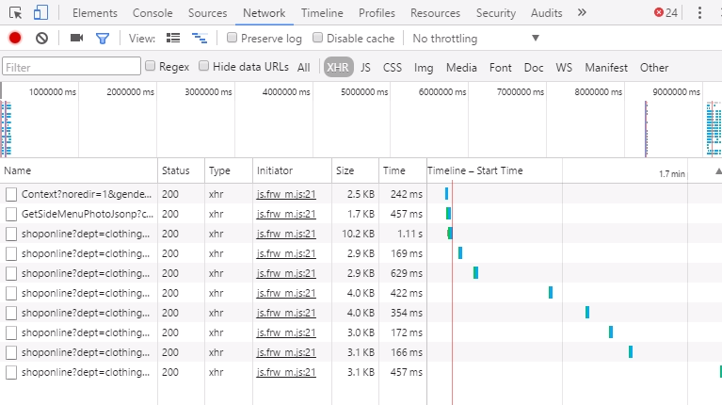
Analisi delle performance: ambiente locale
Performance: KB di dati in download e tempi di risposta
Pannello ‘Strumenti per sviluppatori’ di Chrome
Pulizia della cache prima dei test server-side e client-side
Notes:
Misura delel performance in termini di tempi di risposta e dati in download.
Dunque per ogni sessione di test, per le soluzioni software server-side e client-side, si è proceduto prima a pulire la cache del browser, poi ad effettuare i test monitorando la situazione attraverso il pannello “Strumenti per sviluppatori” di Chrome.

Slide 26
Analisi delle performance (2): server-side Vs client-side
Server-side
Client-side
20 pagine web caricate tramite Infinite Scrolling: nessun uso di cache, CDN e compressione dati
Le stesse 20 pagine web caricate tramite Infinite Scrolling: nessun uso di cache, CDN e compressione dati
SOMMA (time): 25,9 s – 20,2 s = + 5,7 secondi
SOMMA (size): 614,2 KB – 287,5 KB = + 327 KB
MEDIA (time): 1,3 s – 0,92 s = + 0,38 secondi
MEDIA (size): 30,7 KB – 13,7 KB = + 17 KB
Notes:
In totale, per 20 pagine web, caricate tramite Infinite Scrolling, di cui non si è fatto alcun uso di cache (client, server, CDN) sono stati impiegati:
25,9 secondi in download, mediamente 1,3 secondi per pagina;
sono stati scaricati 614,2 KB di dati (solo relativi alle pagine, tralasciando JS, CSS e immagini), mediamente 30,7 KB per pagina.
Per le stesse pagine web testate per la soluzione server-side, sono stati impiegati in totale
20,2 secondi in download, mediamente 0,92 secondi per pagina;
sono stati scaricati 287,5 KB di dati (solo relativi alle pagine, tralasciando JS, CSS e immagini), mediamente 13,7 KB per pagina.

Slide 27
Conclusioni e prossimi sviluppi
Conclusioni
Prossimi sviluppi
L’obiettivo di migliorare le performance della soluzione client-side è stato raggiunto in ambiente locale (–0,4s di caricamento per pagina)
La soluzione server-side online serve pagine web di peso pari a 3KB; i tempi di risposta variano da 400ms a 700ms
Testing
AngularJS 2
Sviluppo navigazione offline
Notes:
Abbiamo visto nel capitolo Performance la bontà dei risultati raggiunti.
Tuttavia sono test che andrebbero effettuati per l’ambiente online.
La versione online di mobile.yoox.com registra chiamate di Infinite Scrolling con un peso delle pagine pari a 3KB e tempi di risposta che variano da 400ms ai 700ms.
Sono risultati eccellenti
Occorre però tenere a mente che le pagine del dominio yoox.com fanno utilizzo della CDN (tempi di risposta), sono compresse (3 KB). Client server rendering: hybrid
Initial loading time: a templating system that can be used both on server side and on client side. perform rendering on server side for initial page rendering, and to switch to client side rendering for updates.

Slide 28
GRAZIE PER L’ATTENZIONE
Icons made by Freepik from www.flaticon.com Icons made by Lyolya from www.flaticon.com
Icons made by Madebyoliver from www.flaticon.com Icons made by Alessio Atzeni from www.flaticon.com

Slide 29
Analisi delle performance: WebPagetest
Inaffidabile: tempi di risposta fino a 25 secondi
La cache del device remoto non viene pulita
Impossibile testare SPA
Notes:
Portata a termine l’implementazione, si è proseguito nell’analisi delle performance della soluzione client-side: sia in termini di tempi di risposta per quanto riguarda l’Infinite Scrolling, sia come quantità di dati in download.
Per quanto riguarda gli ambienti di test delle performance sono stati presi in considerazione sia l’ambiente locale che uno strumento online, WebPagetest.
E’ uno strumento open source, disponibile come applicazione web e desktop, in grado di compiere una o più richieste di pagine web e dare in risposta all’utente un’analisi grafica, dettagliata, per tali richieste.

Slide 30
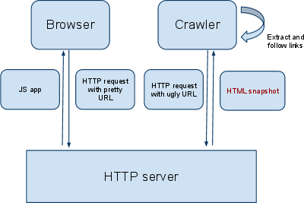
SEO e rendering client-side di pagine web
Il crawler dei motori di ricerca vede solo il template
Il crawler non può indicizzare le pagine
Schema di AJAX crawling: server-side rendering per il crawler, client-side rendering per gli utenti
Notes:
Un nodo fondamentale del rendering client-side è la SEO: esso infatti è incompatibile con la modalità attuale con cui i motori di ricerca indicizzano le pagine web.
Un crawler, lo strumento che i motori di ricerca utilizzano per indicizzare le pagine web, compiendo una richiesta web per una pagina costruita dinamicamente a livello del client, ottiene in risposta solo il template, senza contenuto.
Quindi non vedendo il contenuto di tali pagine, il crawler non può indicizzarle.
Per indicizzare la pagina creata dinamicamente, il crawler ha bisogno di un HTML snapshot, una preview di tale pagina: questo snapshot deve essere disponibile come file statico presso un server e deve rappresentare la pagina creata dinamicamente.
Occorre quindi creare una versione parallela a quella dinamica, lato JS. Gli utenti accedono alla versione dinamica, mentre il crawler accede a quella statica.
Occorre adottare il seguente schema, detto AJAX crawling.
per ogni URL che identifica una risorsa creata dinamicamente, il server deve fornire un HTML snapshot;
il motore di ricerca indicizza gli HTML snapshot e mostra nei risultati di ricerca l’URL originale alla pagina create dinamicamente.

Slide 31
I filtri di ricerca
Notes:
Per quanto riguarda l’uso dei filtri, c’erano 2 possibilità: spostare tutta la logica client-side, oppure mantenerla lato-server.
L’implementazione client-side avrebbe richiesto molto, troppo tempo e quindi li si è lasciati server-side. E non avrebbe avuto senso scaricare tutti i risultati di una ricerca per poi filtrarli lato client.
Una volta impostati i filtri, l’URL riflette l’utilizzo di tali filtri e viene inviata un richiesta web per tale URL: mentre nella soluzione server-side vengono ricaricati solo la galleria di oggetti, i filtri e le categorie utilizzate, nella soluzione client-side viene ricaricata tutta la pagina e fatta partire la chiamata web per quell’URL. In questo caso viene re-istanziata tutta l’applicazione AngularJS.

Slide 32
Miglioramenti (2): espressioni AngularJS
ng-bind invece di {{ }}
One-time binding (simbolo ::)
7 (bindings) x 20 (oggetti per pagina) = 140 (bindings per pagina)
2000/ 140 = 14
Notes:
Per quanto riguarda l’utilizzo del framework AngularJS, sono stati individuati 2 miglioramenti, risolvibili con l’utilizzo della Direttiva ng-bind e il one-time binding.
Quando viene usata la sintassi {{ }} relativa alle espressioni AngularJS, c’è un lasso di tempo, anche breve, in cui i dati dinamici sono in caricamento e non ancora renderizzati nella pagina web: come risultato, nel frattempo, le espressioni dinamiche sono visibili nella pagina web. Viene mostrato il template senza contenuto, senza gli oggetti dell’item gallery.
Utilizzando il plugin di Chrome Batarang, la situazione che si presenta, senza one-time binding è la seguente:
I box blu rappresentano i bindings: calcolando una media di 7 bindings per oggetto, vediamo che:
7 (bindings) x 20 (oggetti per pagina) = 140 (bindings per pagina)
2000/ 140 = 14
Quindi eliminiamo il Two-way data binding per gli oggetti della nostra item gallery tramite il one-time binding, preponendo il simbolo :: prima di ogni espressione AngularJS
Un’espressione AngularJS che comincia con il simbolo :: subisce l’effetto del one-time binding: ciò siginfica che non verrà più calcolata dopo la prima volta, ossia dopo dopo il primo $digest loop, se l’espressione si risolve in un valore definito.
Il numero delle espressioni AngularJS da controllare incide sul $watch loop e di conseguenza sul $digest loop: ridurre tale numero permette un $digest loop più veloce (ricordiamo il limite di 2,000 data-bindings).
Successivamente la scelta da fare è stata tra le versioni 1.2 o 1.3+ Infatti, mentre la versione 1.2 supporta ancora IE8, dalla versione 1.3 questo supporto decade, ma viene aggiunta una funzionalità di importanza fondamentale per una SPA di un portale e-commerce: il one-time binding.
Quindi si è deciso di proseguire lo sviluppo con l’ultima versione, la 1.5.

Slide 33
Conclusioni: giudizio sul framework AngularJS
Il framework con la curva di apprendimento più ripida
Documentazione scritta male
Two-way data binding attivo di default e quasi mai utilizzato
AngularJS 2 non retro-compatibile
Popolarità tra le ricerche Google mal motivata
Notes:
AngularJS a mio parere, ma anche tramite una veloce ricerca Internet, sembra essere il framework più difficile da imparare.
Il fatto che esista una documentazione ampia e completa stupisce ancora di più. Il malcontento riguardo questo problema è diffuso, tant’è che mi è capitato più di una volta di leggere commenti che suggerivano di utilizzare un plugin per eliminare dai risultati di ricerca di Google la documentazione ufficiale di AngularJS.
Una cosa mal concepita di AngularJS 1 è il two-way data binding: sebbene sia una gran funzionalità, è di poca utilità e soprattutto non ha senso che sia attivata di default per tutte le variaibli dello $scope. Occorre utilizzare la clausola di one-time data binding per ogni variabile dello $scope collegata alla View.
Il problema di AngularJS purtroppo è che è stato concepito male, troppo complicato. Lo sviluppatore passa più tempo sulla documentazione e nel capire come implementare una funzionalità, che invece nel realizzarla.
Secondariamente, sebbene io abbia utilizzato la versione stabile di AngularJS, questo è un capitolo già chiuso di AngularJS. La versione 2 infatti non sarà retro-compatibile con le applicazioni scritte con AngularJS 1.
Infine parliamo di questo fattore popolarità di AngularJS tra le ricerche Google: ci si rende conto che deriva per buona parte dai problemi di comprensione di AngularJS. Molte volte ci si accorge di qualcosa che avrebbe dovuto funzionare, che invece non funziona e non si capisce il perché: per questo si arriva a StackOverflow.

Slide 34
Perché web page rendering client-side
Server-side
Client-side
Il contenuto di una pagina web è visibile ai motori di ricerca
Nessuna ‘pagina bianca’ nell’attesa che il contenuto venga renderizzato
Non esistono problemi di compatibilità con i browser (vendor e versioni)
Un server ha capacità computazionale molto più elevata
Intere pagine web servite da cache (server o CDN)
I server inviano solo i dati e sono più veloci a completare le richieste web dei client
La pagina può essere divisa in viste che vengono modificate ‘on the fly’ dalla logica JS
Particolarmente utile per UI dove l’interazione con l’utente modifica l’aspetto della pagina web
I dati possono essere rappresentati in modo differente, senza ulteriori richieste web
Notes:
Nessuna attesa per il framework/ libreria che deve essere caricato in memoria -> Nessuna ‘pagina bianca’ nell’attesa che il contenuto venga renderizzato
Il view layer, la vista, è spostato client-side ed è a sè stante: quindi nel momento in cui un utente fa una richiesta per un certo contenuto, non deve essere scaricata l’intera pagina web (HTML + CSS + JS + contenuto), ma solo i dati che rappresentano il contenuto.
Un device lento e una buona rete Internet -> server-side
Device performante e su una rete lenta -> client-side
JS parsing time and network time: JS parsing time of course is to be taken into account, but different case will yield different results. A slow device over a good network will prefer HTML (think phone over wifi). On the contrary a fast device over slow network might prefer client side rendering.

Slide 35
Il design pattern MVC
View: HTML + template + CSS + JS + dati
Model: gestisce i dati e la business logic
Controller: prende in gestione le richieste provenienti dalla View e le inoltra al Model
Notes:
Il design pattern MVC viene adottato quando si vuole dare struttura ad una applicazione, per rendere i livelli indipendenti l’uno dall’altro,
per un uso intensivo dell’interfaccia utente (UI).
View: mostra il contenuto della pagina con uno stile, una formattazione del testo e un’impostazione di pagina ben definiti. Rappresenta la parte di interazione con l’utente, la UI. View logic
E’ codificata in HTML, CSS, JavaScript e spesso fa utilizzo di template.
Model: è adibito alla gestione dei dati e alla business logic.
E’ la parte in cui vengono salvati i dati necessari per l’esecuzione dell’applicazione. Il Model non è a conoscenza né delle viste, né dei controller: quando avviene un cambiamento nel Model vengono avvisate le componenti software “in osservazione” del Model.
Separazione View logic e Business logic
Controller: riceve le richieste dell’utente e fa una chiamata al Model per gestire la richiesta.
Svolge la funzione di collegamento tra la View e il Model: aggiorna la View sia quando il Model cambia, e viceversa, quando la View cambia (per user input) viene aggiornato il Model. A questo scopo vengono aggiunti alla View componenti software in attesa di eventi.

Slide 36
URL & Navigazione
Server-side
Client-side
Window.onhashchange
URL rewriting
URL rewriting
<a id="infiniteScrollLink">
salvare un URL come segnalibro;
far funzionare il bottone “indietro” in un SPA.
Notes:
Ma come viene fatta partire una richiesta relativa a una ricerca?
In entrambi i casi viene effettuata e gestita dietro le quinte, presso lato JS.
Nella soluzione server-side, uno script JS cambia l’URL della pagina corrente. La stringa relativa al nuovo URL coincide con l’attributo href dell’elemento HTML <a id="infiniteScrollLink">, in fondo alla pagina web.
Il browser intercetta questo cambiamento di URL grazie all’evento window.onhashchange, che viene scatenato proprio quando vengono apportati cambiamenti alla parte di URL oltre il simbolo '#' (hash), detta “anchor path”.
L’evento window.onhashchange è supportato dai browser: Chrome 5.0+, Explorer 8.0+, Firefox 3.6+, Safari 5.0+, Opera 10.6+.
A sua volta il browser invoca la funzione associata a tale evento, definita lato JS dal programmatore: questa funzione mette in moto la richiesta web.
Per quanto riguarda invece la soluzione client-side, l’approccio adottato è differente. Ricordiamo che i dati, tra cui l’attributo href di <a id="infiniteScrollLink">, provengono dal pacchetto JSON. non c’è alcun bisogno di impostare l’attributo href dell’elemento.
Successivamente viene effettuata una chiamata lato JS e si resta in attesa della risposta, che stavolta è un pacchetto JSON. A questo punto si potrebbe dire di aver concluso, visto che l’URL non ha alcuno scopo: invece no.
Sebbene l’URL non abbia alcun fine dal punto di vista dell’infinite Scrolling, ha una rilevanza fondamentale per l’implementazione di 2 funzionalità:
salvare un URL come segnalibro;
far funzionare il bottone “indietro” in un SPA.
Per questi due motivi, che possono essere riassunti in “salvare lo stato di navigazione dell’utente”, una volta ricevuto il pacchetto JSON viene aggiornato l’URL con il valore del JSON Pagination.CurrentPage.OnClick

Slide 37
AngularJS, Backbone, Ember
AngularJS
Backbone
Ember
Community
Two-way data binding
Dirty checking
Supportato da Google
Validazione dei form
Filtri
Dimensioni in KB
Curva di apprendimento lineare
Buona documentazione
Libertà di scelta di componenti di terze parti
Performance
Data layer integrato
Tempi di configurazione minimi
‘Run Loop’ più efficiente del Digest Cycle di AngularJS
Notes:
Procediamo ad esplorare i 3 framework JS più promettenti e popolari tra gli sviluppatori: AngularJS, Backbone, Ember.
Condividono 3 caratteristiche:
1. il codice è open source, rilasciato su licenza MIT;
2. sono basati su architettura MVC;
3. adempiono alla funzionalità di SPA con l’aiuto del pattern MV*
un’ampia community significa infatti più risposte ai problemi, più moduli di terze parti, più documentazione, tutorial e video su Youtube.
Ciò che mi ha portato a scegliere AngularJS, rispetto ai framework concorrenti Ember e Backbone, è stata la sua enorme popolarità tra le ricerche Google: le domande su StackOverflow, i libri, i tutorial, i blog, una lunga documentazione.
In secondo luogo è stato decisivo il fattore “dipendenze” e “soluzioni integrate”: AngularJS è un framework di grandi dimensioni, basti guardare la documentazione; gli strumenti a disposizione sono di una quantità tale da fornire una soluzione alle più tipiche funzionalità del web dinamico.
Infine, e non di poco conto, il fatto che esistano molteplici plugins (o moduli di terze parti) a colmare le lacune del framework o aggiungere funzionalità, come, in questo caso, l’Infinite Scrolling.

Slide 38
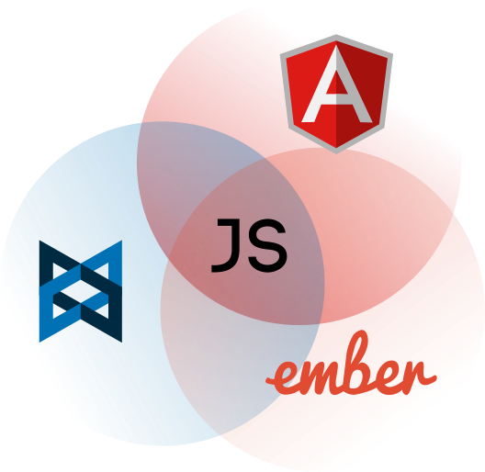
I vantaggi di un framework JavaScript (client-side)
Client-side web page rendering
Codice riusabile, mantenibile, strutturato, testabile
Modularità e Lazy Loading
SPA
Design pattern MVC
Notes:
Le applicazioni crescono in complessità e in numero di servizi: la quantità di codice è in continua espansione ed è di importanza cruciale scrivere codice riusabile, mantenibile, strutturato e testabile.
A questo scopo nascono i design patterns e, successivamente, i framework.
Modularità e Lazy Loading: l’applicazione o sito web è diviso in moduli, i quali possono essere caricati on demand, cioè a livello di esecuzione soltanto quando sono necessari per il prosieguo dell’applicazione.
Un uso classico che si fa dei JS framework è quello legato alle Single Page Application (SPA): una SPA è una applicazione web o un sito web che può essere usato o consultato su una singola pagina web. Tutto il codice necessario (HTML, JS e CSS) è recuperato in un singolo caricamento della pagina e le risorse appropriate sono caricate dinamicamente e aggiunte alla pagina quando necessario, di solito in risposta ad azioni dell'utente.
L’uso di un SPA apporta benefici su 3 fronti:
1) risparmio in termini di traffico dati;
2) un quantità minore di dati in download significa un tempo minore per il caricamento della pagina;
3) tempi di caricamento minori determinano un’applicazione web più reattiva all’azione dell’utente.

Slide 39
Il template AngularJS e le Direttive
Notes:
Sono state utilizzate le Direttive per organizzare il codice del template in parti relative ai dettagli di un oggetto: l’immagine, la descrizione, il prezzo, i colori e le taglie disponibili.
La parte di template AngularJS interna all’elemento HTML <a> assume così la seguente forma.
Come si può notare le Direttive sono state utilizzate come attributo di elementi HTML. Il template assume decisamente un aspetto più pulito, oltre che minimale e conciso.

Slide 40
Tecnologie per la soluzione server-side
RESTful Web Service
JSON
Razor
CDN
Notes:
(Un Web Service è un sistema software progettato per supportare un’interazione tra applicazioni sviluppate con linguaggi di programmazione diversi, che girano su sistemi operativi eterogenei, utilizzando le tecnologie e gli standard Web. )
I principi che rendono il Web adatto a realizzare Web Service secondo l’approccio REST sono i seguenti:
identificazione delle risorse;
utilizzo esplicito dei metodi http;
risorse autodescrittive;
collegamenti tra risorse;
comunicazione senza stato.
JSON (JavaScript Object Notation) è un semplice formato per lo scambio di dati.
Ha una sintassi minimale e ed è portabile poiché si basa su 2 strutture fondamentali:
Un insieme di coppie nome/valore. In diversi linguaggi, questo è realizzato come un oggetto, un dizionario, una tabella hash, un elenco di chiavi o un array associativo.
Un elenco ordinato di insiemi di coppie nome/valore. Nella maggior parte dei linguaggi questo si realizza con un array, un vettore, un elenco o una sequenza.
Per le persone è facile da leggere e scrivere, mentre per le macchine risulta facile da generare e analizzarne la sintassi. Si basa su un sottoinsieme del linguaggio JavaScript.
Razor permette di includere la sintassi di un linguaggio di programmazione, quale C# o Visual Basic .NET, all’interno di una pagina web. In una pagina web che usa la sintassi Razor, ci sono due tipi di contenuto: la pagina web, codificata in HTML, CSS, JS e il codice di un linguaggio di programmazione tra C# e Visual Basic .NET, che chiamaeremo codice server.
Se una pagina web da servire a un client contiene del codice server, esso viene eseguito dal server prima che la pagina web sia inviata al client. Questo codice server può creare dinamicamente la pagina web che sarà poi servita al client.
La sintassi Razor syntax è basata su ASP.NET.
Una rete CDN è un sistema di nodi geograficamente distribuito, collegati in rete attraverso Internet, che collaborano in maniera trasparente, per distribuire contenuti agli utenti finali.
I contenuti distribuiti sono le risorse web dei server dell’hosting, replicate sui nodi della CDN.
Il vantaggio della CDN è di diminuire i tempi di latenza avvicinando i siti e le applicazioni web agli utenti, diminuendo il carico sui server e l'utilizzo della banda passante che li collega al Web.

